Slide 1
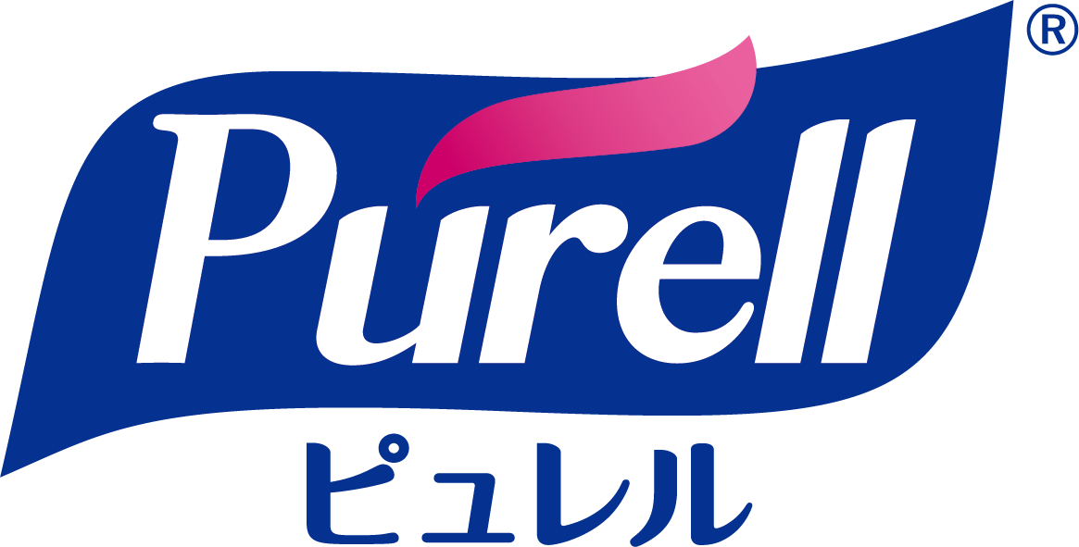
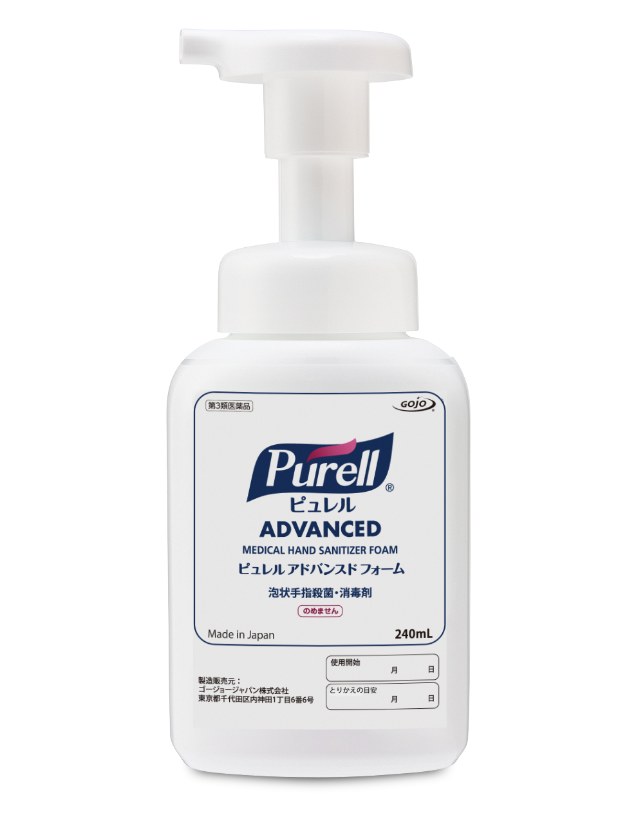
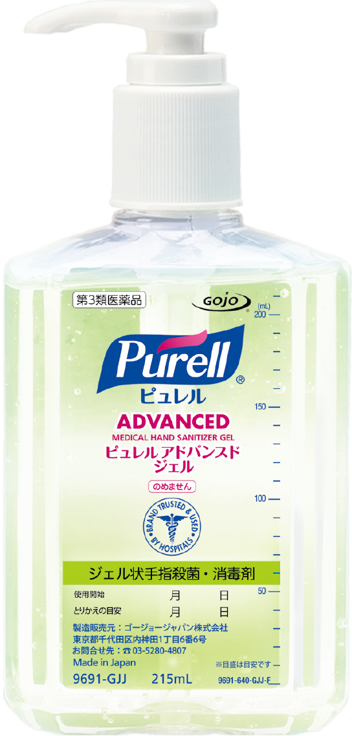

第三類医薬品
速乾性手指殺菌・消毒剤
ピュレル®アドバンスド
ジェル
フォーム

Slide 2

医薬品として初
有効成分72％エタノールの
手指消毒剤
Notes:
ピュレル®アドバスドは有効成分が72％の手指消毒剤として、日本で初めて第三塁医薬品の承認を受けました。
このゴージョー独自の処方を特徴とする手指消毒剤は、世界各国で医療施設を始めとする様々な分野で使用されてます。

Slide 3
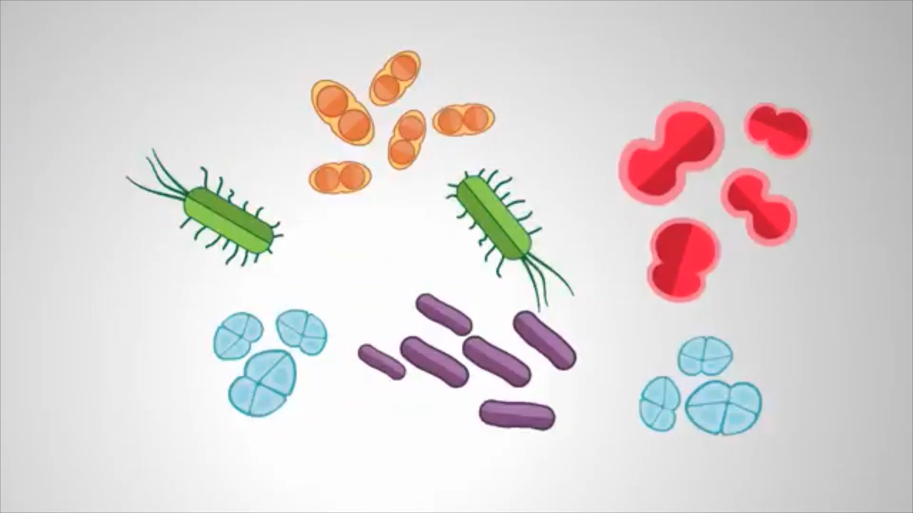
Formulation Matters
～処方にこだわった手指消毒剤～
Notes:
ピュレル®アドバンスドの特徴は、その独自の処方にあります。
72％という低エタノール濃度でも
その消毒効果は従来の80％と同等であると認めらています

Slide 4
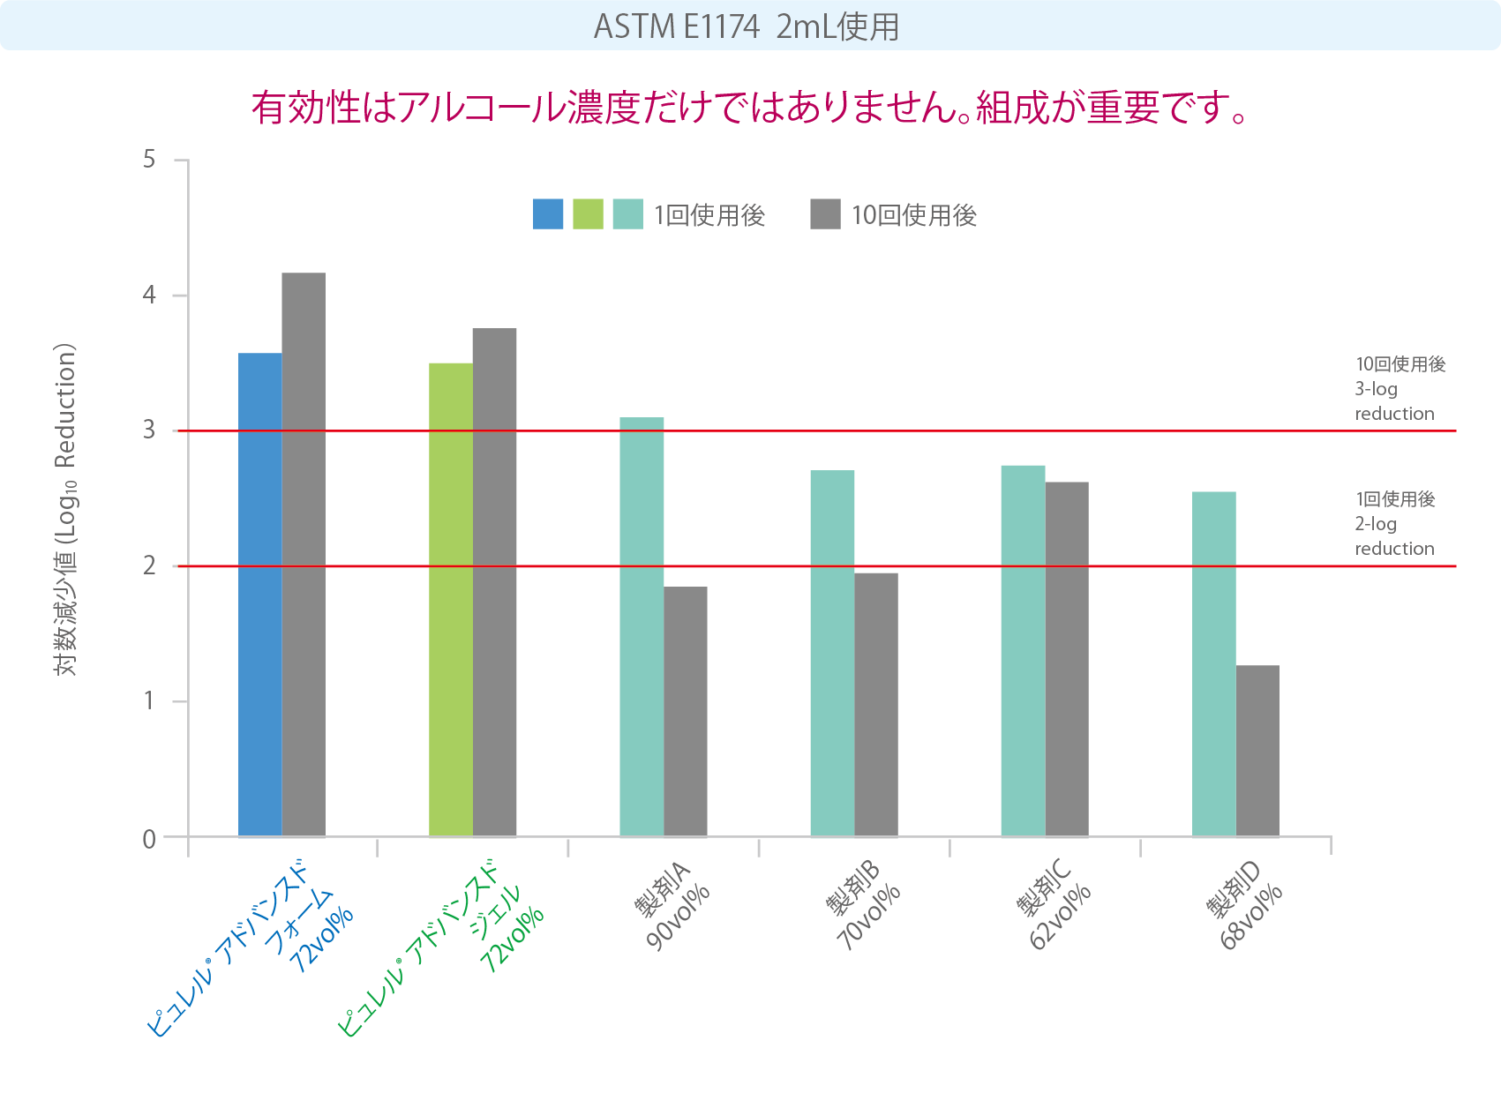
Sarah L. Edmonds MS. et.al. “Comparative efficacy of commercially available alcohol-based hand rubs and World Health Organization-recommended hand rubs: Formulation matters” AJIC 40 (2012) 521-5
Notes:
また、2012年の文献では、多くの手指消毒剤は複数回使用すると、手肌に有効成分以外の成分が残りエタノールの有効性を阻害しているのが示唆されたのに対し
ピュレル®アドバンスドは複数回使用してもそのようなことがなかったと報告されています。

Slide 5
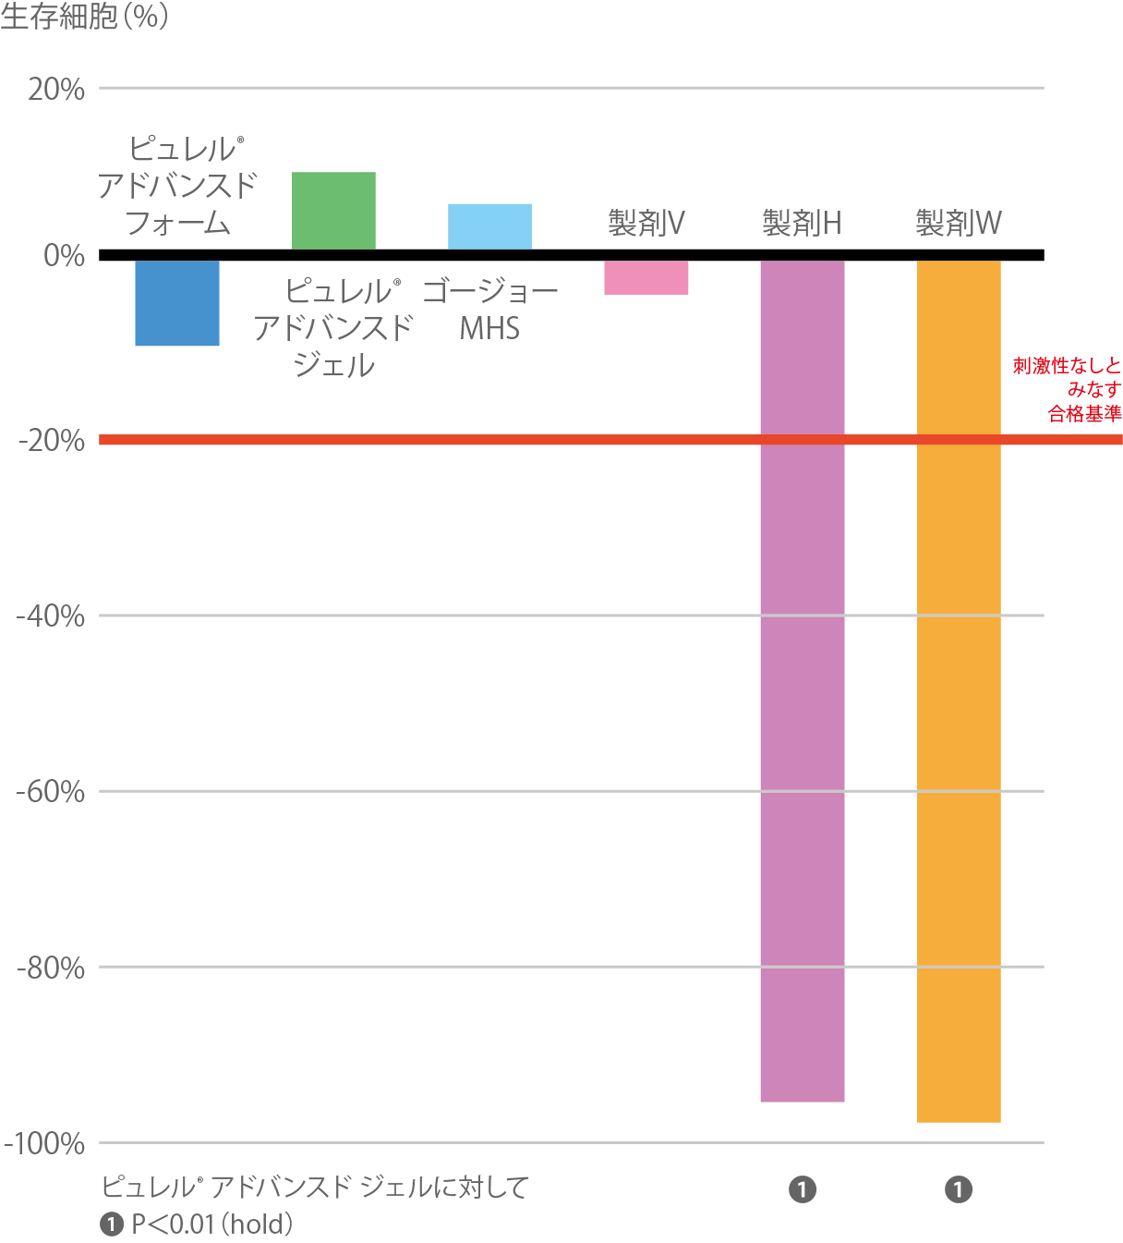
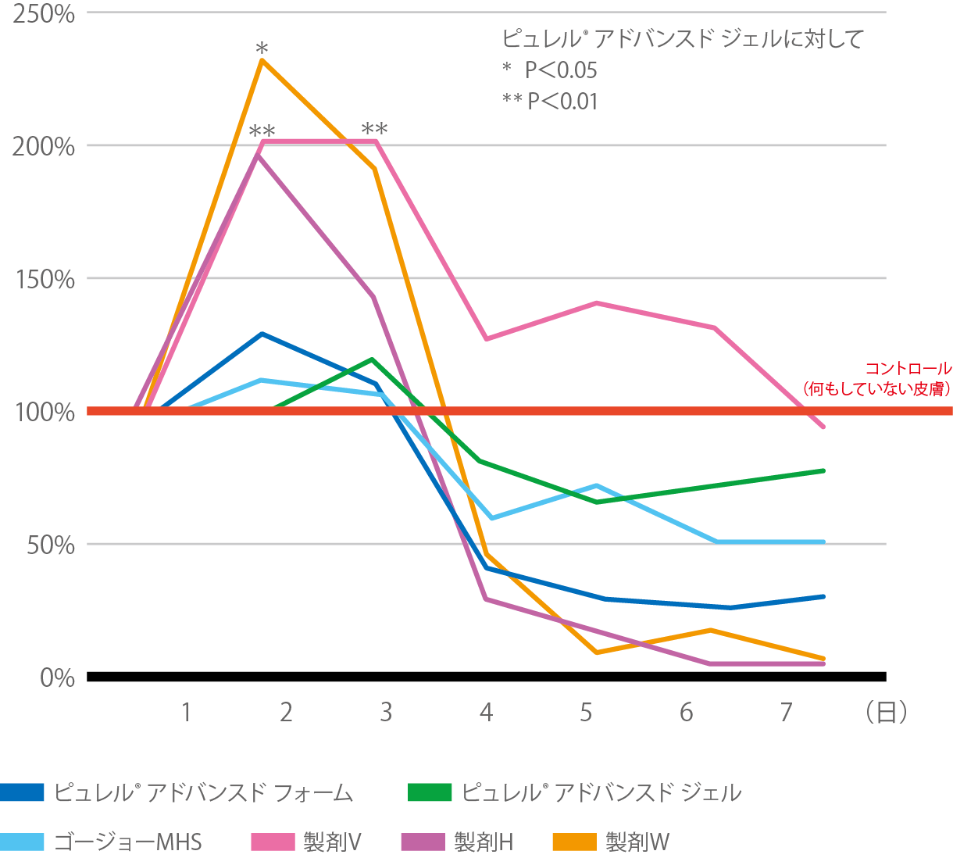
低刺激で
手肌に優しい手指消毒剤
～Formulation Matters～
Notes:
処方にこだわるゴージョーでは、また、
消毒剤複数回使用後の手肌への刺激性・炎症反応の有無についても確認し
手肌に優しい手結消毒剤の開発を実現しています。

Slide 6
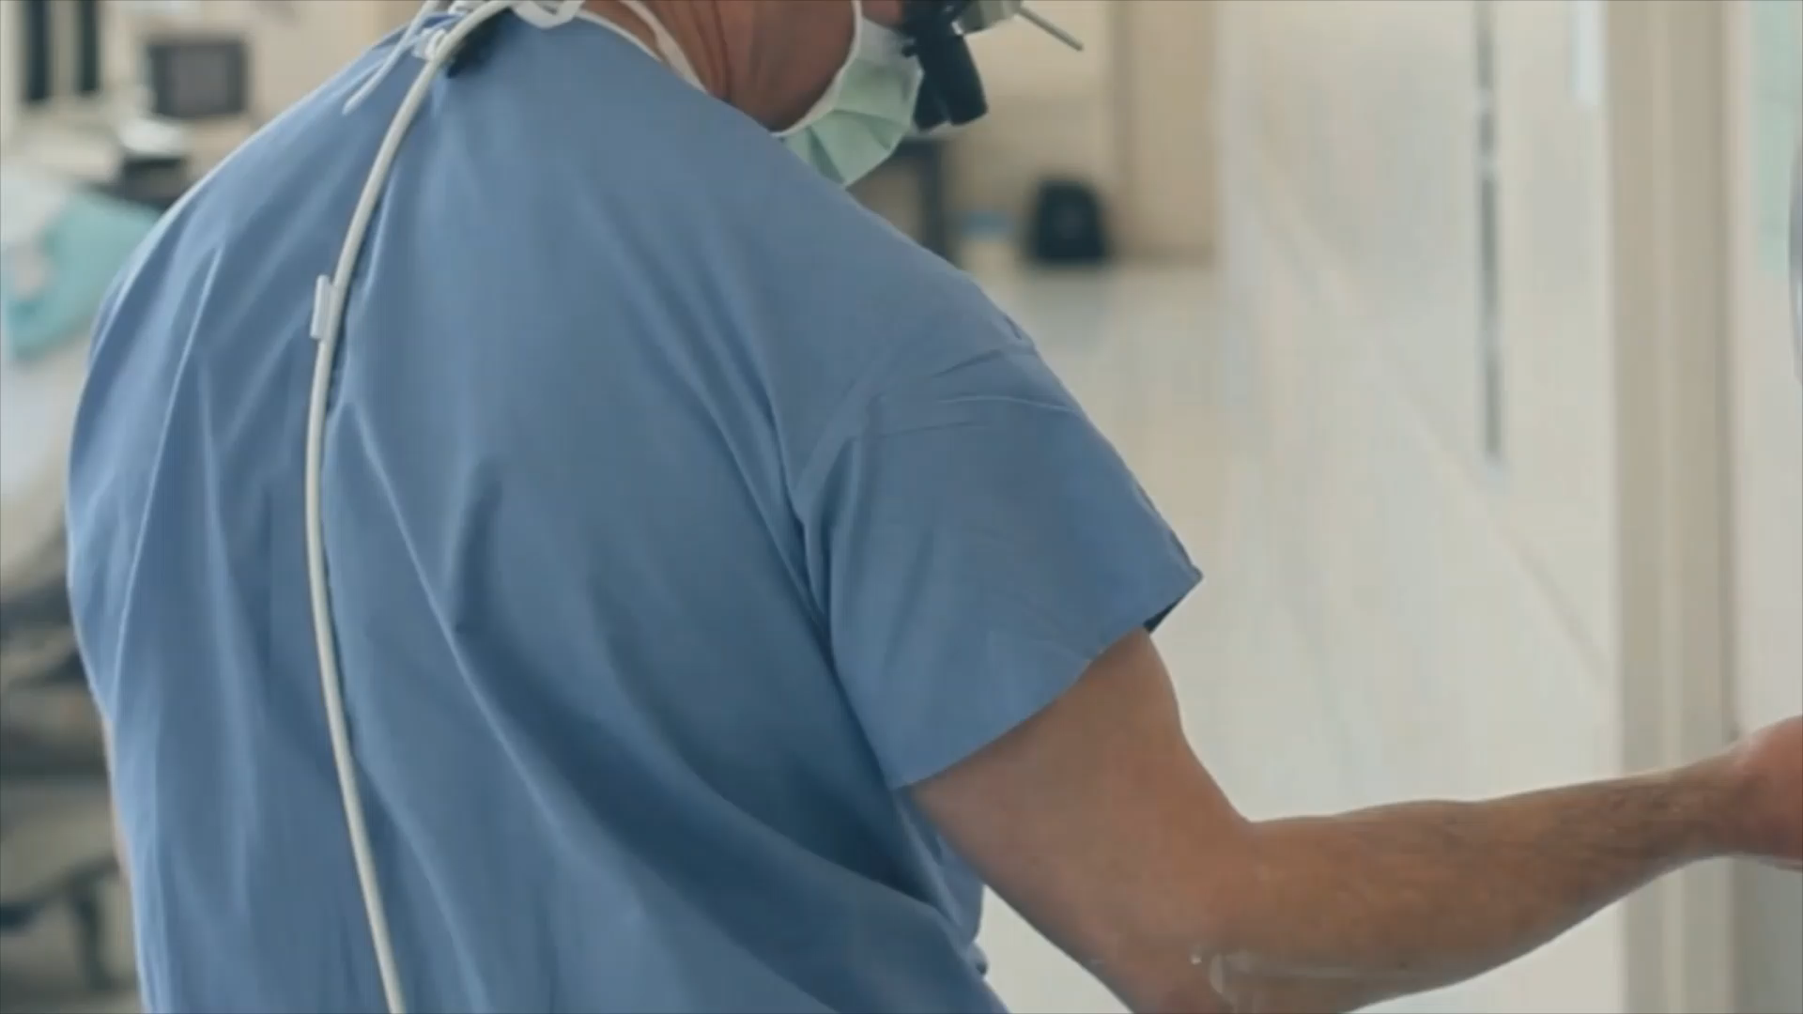
Notes:
このようにピュレル®アドバンスドは毎日頻回に手指消毒をする医療従事者の皆様のために開発された手指消毒剤です。
有効性と手肌へのやさしさを両立させ、さらに作業効率をさまたげないゴージョー独自の処方は
医療従事者から高い評価を得ています。

Slide 7
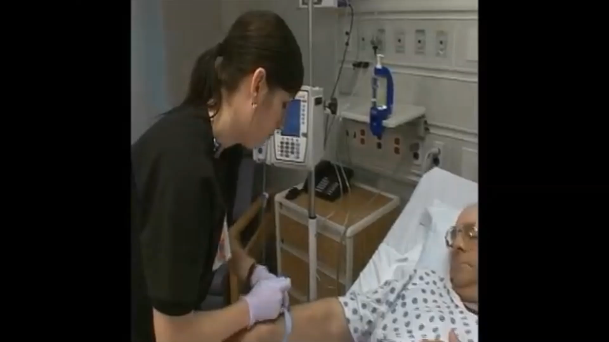
多彩なラインアップで
手指衛生順守率向上を
サポートします
Notes:
医療現場で５つのモメントで確実に手指消毒を実施するには
ポイントオブケアで使用できる手指消毒剤が必用となります。
ピュレル®アドバンスドは、いつでも必要な時に手指消毒ができるよう様々なラインアップを取り揃えています。
ゴージョーは、手指消毒剤の開発を通し、手指衛生遵守率向上をサポートして感染対策に貢献し、人々の安心・安全を守りたいと考えてます

Slide 8
PURELL SOLUTION
PEACE OF MINDTM

Slide 9
WWW.GOJO.com/ja-JP

